Slide 1


শিক্ষক পরিচিতি
পরিচিতি
পাঠ পরিচিতি
মোঃ মনজুরুল ইসলাম
সহকারী শিক্ষক
আন্ধারীঝাড় উচ্চ বিদ্যালয়।
কুড়িগ্রাম।
বিষয়: বাংলা ১ম পত্র
(১ম অধিবেশন)
শ্রেণি: ৮ম
সময়: ৫০ মিনিট
তারিখ: ১৬.০৫. ১৫ খ্রিঃ

Slide 2
সকল শিক্ষার্থীকে
স্বাগতম

Slide 3
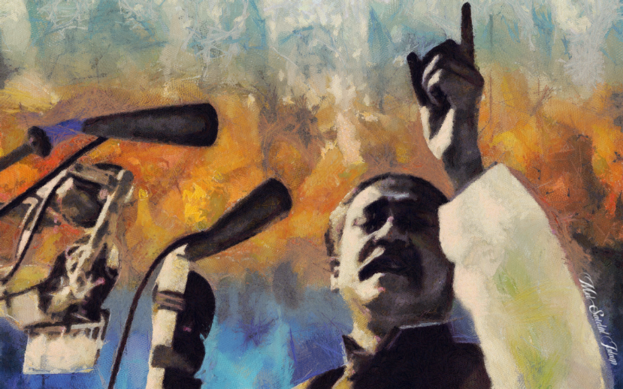
এবারের সংগ্রাম স্বাধীনতার সংগ্রাম
শেখ মুজিবুর রহমান

Slide 4
শিখনফল
এ পাঠ শেষে শিক্ষার্থীরা...
বঙ্গবন্ধু শেখ মুজিবুর রহমান এর সংক্ষিপ্ত পরিচয় বলতে পারবে।
ন্যাশনাল অ্যাসেম্বলি, শাসনতন্ত্র, ভুট্টো সাহেব ইত্যাদি শব্দের অর্থ উল্লেখ করে বাক্যে প্রয়োগ করতে পারবে।
‘বাংলার ইতিহাস এদেশের মানুষের রক্ত দিয়ে রাজপথ রঞ্জিত
করার ইতিহাস’- একথার তাৎপর্য বিশ্লেষণ করতে পারবে।
১৯৫২ সালের প্রেক্ষাপট ব্যাখ্যা করতে পারবে।

Slide 5

পরিচিতি-শেখ মুজিবুর রহমান

Slide 6
শেখ মুজিবুর রহমান
জন্ম
১৯২০খ্রিঃ, ১৭ মার্চ
ঘোষণা
২৬মার্চ প্রথম প্রহরে
মা
সাহেরা খাতুন
মুক্তি
পাকিস্থানের কারাগার ১৯৭২, ১০জানুয়ারি
বাবা
শেখ লুৎফর রহমান
ভাষণ
জাতিসংঘে বাংলায় ১৯৭৪
ছয় দফা
১৯৬৬ সালে
স্বীকৃতি
জাতির জনক
উপাধি
বঙ্গবন্ধু,১৯৬৯ সালে
নিহত
১৯৭৫, ১৫ আগষ্ট

Slide 7
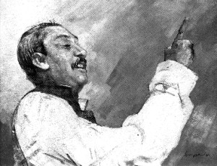
আদর্শ পাঠ
ভাইয়েরা আমার,
আজ দুঃখ-ভারাক্রান্ত মন নিয়ে আপনাদের সামনে হাজির হয়েছি।আপনারা সবই জানেন এবং বোঝেন। আমরা আমাদের জীবন দিয়ে চেষ্টা করেছি। কিন্তু দুঃখের বিষয়,আজ ঢাকা, চট্টগ্রাম, খুলনা, রাজশাহী, রংপুরে আমার ভাইয়ের রক্তে রাজপথ রঞ্জিত হয়েছে।আজ বাংলার মানুষ মুক্তি চায়,বাংলার মানুষ বাঁচতে চায়, বাংলার মানুষ তার অধিকার চায়।

Slide 8
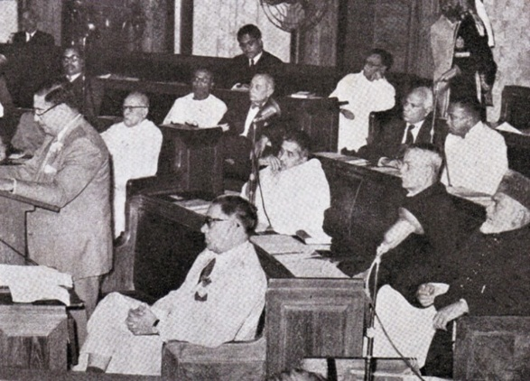
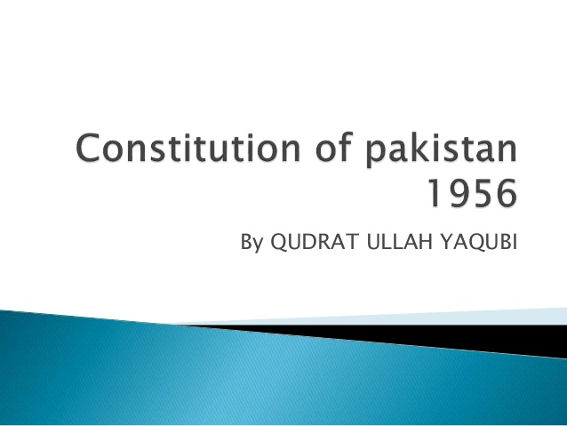
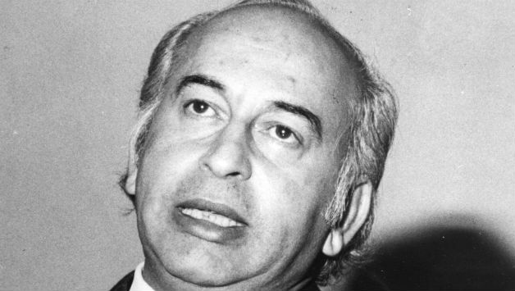
সরব পাঠ
ন্যাশনাল অ্যাসেম্বলি
জাতীয় পরিষদ
শাসনতন্ত্র
সংবিধান
ভুট্টো সাহেব
পাকিস্তানের তৎকালীন নেতা

Slide 9
একক কাজ
ন্যাশনাল অ্যাসেম্বলি, শাসনতন্ত্র, ভুট্টো সাহেব ইত্যাদি শব্দের অর্থ লেখ ও বাক্য তৈরি কর।

Slide 10
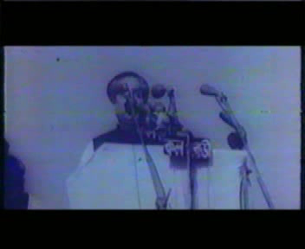
ভিডিওটি মনোযোগ সহকারে দেখে

Slide 11
জোড়ায় কাজ
‘বাংলার ইতিহাস এদেশের মানুষের রক্ত দিয়ে রাজপথ রঞ্জিত করার ইতিহাস’- কথাটি ব্যাখ্যা কর।

Slide 12
দলীয় কাজ
১৯৫২ এর ভাষা আন্দোলনের প্রেক্ষাপট বিশ্লেষণ কর।

Slide 13
মূল্যায়ন
শেখ মুজিবুর রহমান কবে কোন সালে জন্মগ্রহণ করেন?
৭ মার্চে দেয়া ভাষণটি কত মিনিটের ছিল ?
রেসকোর্স ময়দানে কত লক্ষ লোক উপস্থিত ছিল ?
৭মার্চের ভাষণকে কার ভাষণের সংগে তুলনা করা হয়?
স্বাধীনতাপূর্বের কত বছরের করুণ ইতিহাসের কথা ভাষণে উল্লেখ করা হয়েছে ?

Slide 14











আজ বাংলার মানুষ - -
i. মুক্তি চায় ii. অধিকার চায় iii. মর্যাদাহানি
ক. i
খ. ii
গ. iও ii
ঘ. ii ও iii
আইয়ুব খান কত সালে মার্শাল-ল’ জারি করে ?
ক. ১৯৫২
খ. ১৯৫৪
গ. ১৯৫৮
ঘ. ১৯৬৬
আইয়ুব খানের পতনের পর কে দেশে গণতন্ত্রের প্রুতিশ্রুতি দিয়েছিলেন?
ক. মওলানা ভাসানী
খ. ইয়াহিয়া খান
গ. জুলফিকার আলী ভুট্টো
ঘ. শেখ মুজিবুর রহমান

Slide 15
বাড়ির কাজ
7ই মার্চের ভাষণে স্বাধীনতার পূর্বের যে পটভূমি বিবৃত হয়েছে তা ৭টি বাক্যে লিখে আনবে।

Slide 16
সকল শিক্ষার্থীকে
ধন্যবাদ

